Slide 1
REDES DE BRAVAIS
Felipe Daza
Dayana Maestre

Slide 2
INDICE
Auguste Bravaís 1
Celosía Bravais 2
Casos de volúmenes por simetría 4
Celda Unidad 5
Clasificación de los retículos espaciales en los sistemas cristalinos 6
Red recíproca 7

Slide 3
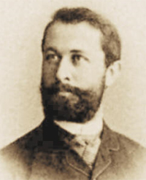
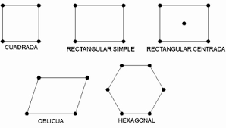
Auguste Bravaís (1811-1863)
Se pudo cimentar las bases de una herramienta que hoy nos ayuda a la comprensión de la distribución de redes cristalinas
Describir el orden geométrico en un espacio microscópico
Describir los volúmenes de la base de dichas redes y poder establecer patrones repetitivos en 2 y 3 dimensiones
1

Slide 4
Celosía Bravais
En geometría y cristalografía una red de Bravais es una matriz infinita de puntos discretos generados por un conjunto de operaciones de traducción discretas, que están descritas en el espacio tridimensional por:
Una celda unitaria primitiva para una celosía de Bravais se puede elegir de más de una forma, pero cada forma tendrá el mismo volumen y cada forma tendrá la propiedad de que una correspondencia
2

Slide 5
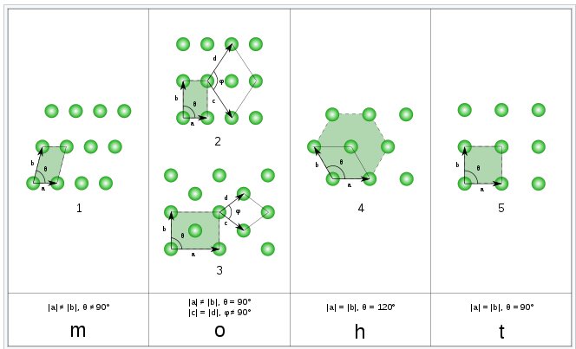
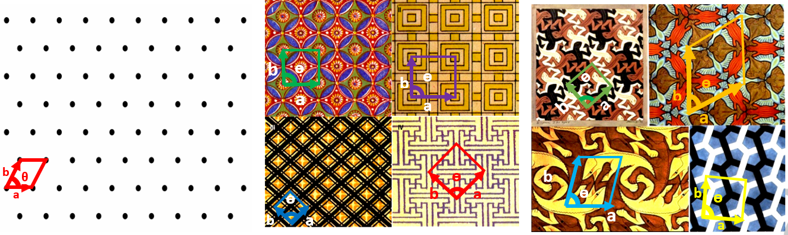
Diagramas puntos de celosía “círculos verdes” y las celdas unitarias “paralelogramos”.
Las 5 redes de Bravais bidimensionales fundamentales: 1 Oblicuas, 2 rectangular, 3 rectangular centrada, 4 hexagonal, y 5 cuadrada. Figura tomada de http://en.wikipedia.org/wiki/Bravais_lattice.
3

Slide 6
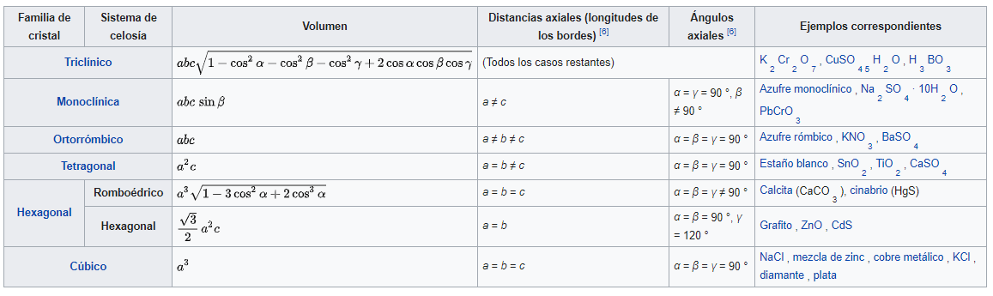
Casos de volúmenes por simetría
Tabla de parametrización de volúmenes paramonoclínico, triclínico, ortorómbico, tetragonal, rombóedrico, hexagonal y cúbico. Tomada de https://en.wikipedia.org/wiki/Bravais_lattice
4

Slide 7
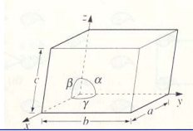
Celda Unidad
Esta unidad estructural que define la estructura cristalina mediante su geometría y por la posición de los átomos centro de ella se caracteriza por:
a) Menor unidad que, por repetición indefinida, genera el sólido cristalino
b) Paralelepípedo definido a partir de las longitudes axiales de las aristas independientes a, b y c y de los tres ángulos interaxiales α, β y γ.
FIG. 4. Celdilla unidad con los ejes de coordenadas x, y z mostrando las longitudes de las aristas (a, b y c) y los ángulos interaxiales (α, β, γ )
5

Slide 8
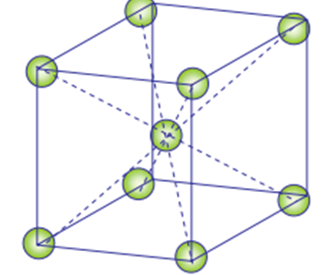
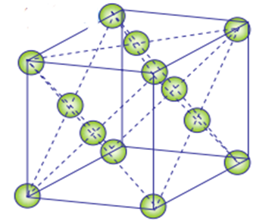
Clasificación de los retículos espaciales en los sistemas cristalinos
Dependiendo del valor de las aristas independientes (a, b y c) y los ángulos α, β, γ se obtienen únicamente 7 sistemas cristalino.
Este proyecto de investigación se centra en el sistema cristalino cubico : Cúbica centrada en el cuerpo (bbc) Cúbica centrada en las caras (fcc)
Cubica centrada en el cuerpo
Cubica centrada en las caras
6

Slide 9
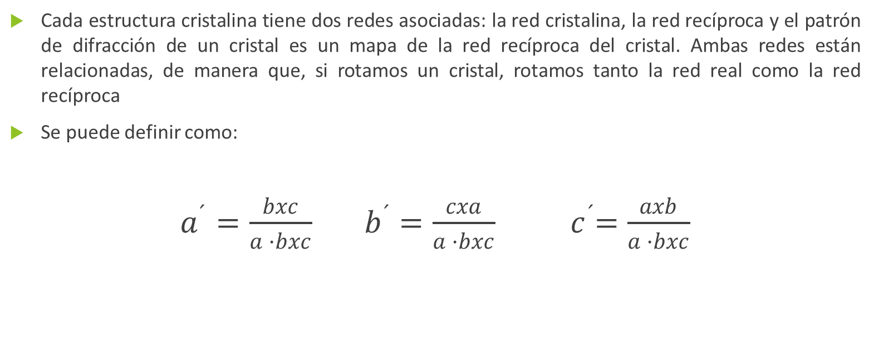
Red recíproca
Cada estructura cristalina tiene dos redes asociadas: la red cristalina, la red recíproca y el patrón de difracción de un cristal es un mapa de la red recíproca del cristal. Ambas redes están relacionadas, de manera que, si rotamos un cristal, rotamos tanto la red real como la red recíproca
Se puede definir como:
$a^{´}=\frac{bxc}{a ·bxc}$ $b^{´}=\frac{cxa}{a ·bxc}$ ${ c}^{´}=\frac{axb}{a ·bxc}$
7

Slide 10
GRACIAS

